Slide 1
Implementacja podsystemów Linuksa
Kernel Linuxa
System plików
Planowanie procesów i wątków
Jan Bronicki

Slide 2
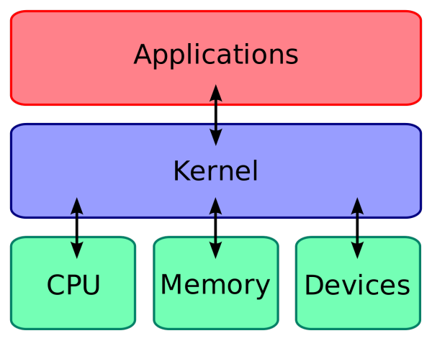
Kernel

Slide 3

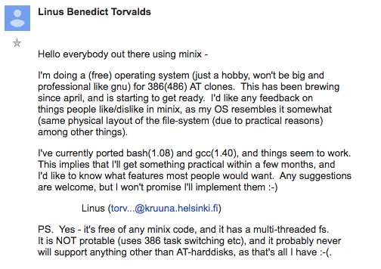
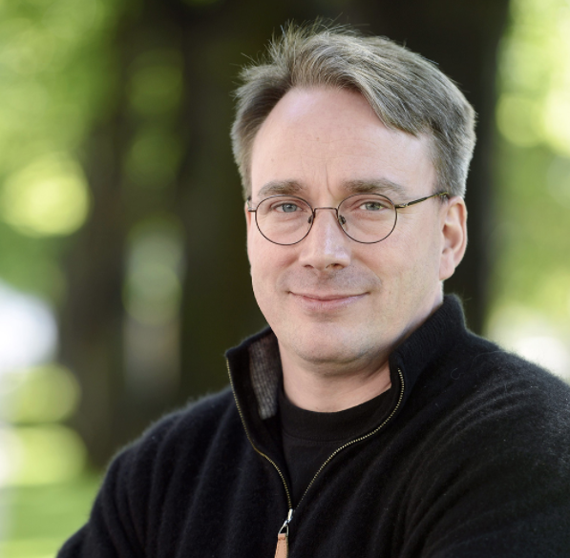
Historia Kernela Linux

Slide 4


Licencja Kernela Linux

Slide 5
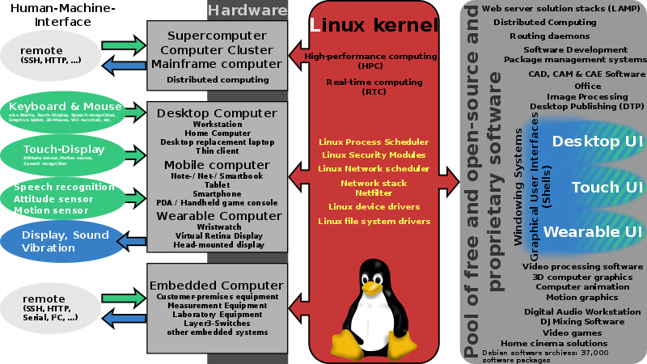
Za co odpowiada Kernel?

Slide 6
Za co odpowiada Kernel?
komunikację systemu z urządzeniami (sterowniki, które w Linuksie nazywane są modułami)
uruchamianie i komunikację pomiędzy programami
obsługę systemów plików - ma bezpośredni dostęp do dysków, i plików
stworzenie środowiska uruchomieniowego dla programów (np. gdy program rezerwuje potrzebną ilość pamięci, to właśnie kernel przyznaje mu taki rejon, który nie jest przez żadne inne programy używany)

Slide 7

Kernel Linux vs Kernel Windows NT

Slide 8

Kernel Linux vs Kernel XNU (macOS)

Slide 9
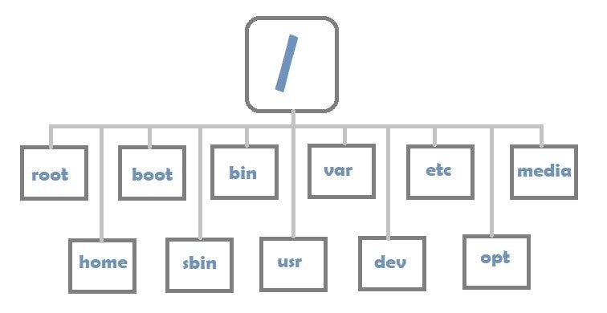
Czym jest file system?

Slide 10

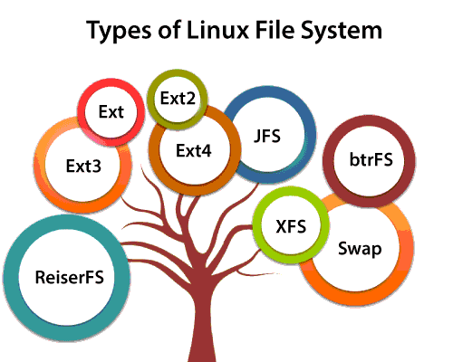

Najpopularniejsze file systemy Linuxa

Slide 11
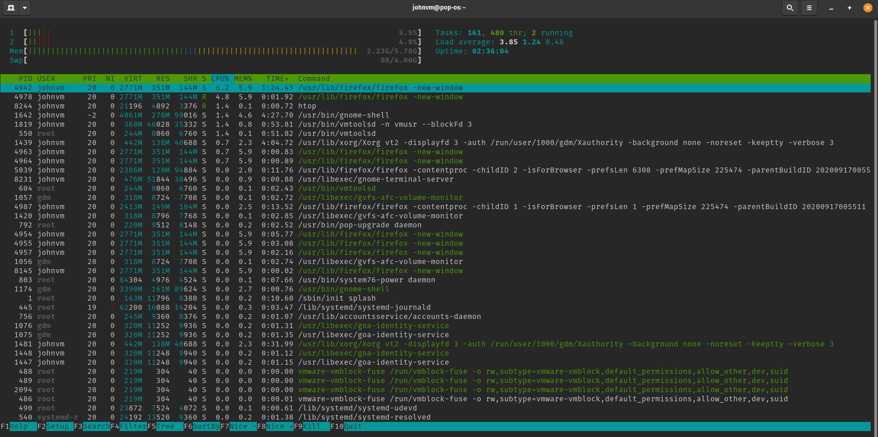
Planowanie procesów i wątków

Slide 12
Źródła:
https://blog.digilentinc.com/demystifiying-the-linux-kernel/
https://cdn.britannica.com/99/124299-050-4B4D509F/Linus-Torvalds-2012.jpg
https://upload.wikimedia.org/wikipedia/commons/thumb/9/93/GPLv3_Logo.svg/1200px-GPLv3_Logo.svg.png
https://www.coolhousing.net/images/stories/blog/gnu.png
https://upload.wikimedia.org/wikipedia/commons/thumb/3/3a/Linux_kernel_ubiquity.svg/800px-Linux_kernel_ubiquity.svg.png
https://upload.wikimedia.org/wikipedia/commons/a/af/Tux.png
https://fossbytes.com/wp-content/uploads/2016/08/linus-torvald-first-linux-email.png
https://upload.wikimedia.org/wikipedia/commons/thumb/5/5f/Windows_logo_-_2012.svg/1200px-Windows_logo_-_2012.svg.png
https://cdn.freebiesupply.com/logos/large/2x/mac-os-2-logo-png-transparent.png
https://ubuntupit.com/wp-content/uploads/2019/11/linux_file_system.jpg
https://hexus.net/media/uploaded/2017/11/b700ff5b-be0c-4af1-a2f8-9ce9ab0d3b25.jpg
https://www.mvps.net/docs/wp-content/uploads/2019/02/linux-filesystem.png
https://static.javatpoint.com/linux/images/linux-file-system2.png

Slide 13
Koniec
Jan Bronicki 249011

